Slide 1

Дизайн сетей ЦОД
Проектная работа
Тема: Проектирование мультиподовой сети ЦОД на базе технологии EVPN-VXLAN
Выполнил: Белобородов Алексей
2026

Slide 2

Обо мне
ФИО: Белобородов Алексей Сергеевич
Возраст: 38 лет
Образование: СибГУТИ, Бакалавр
Факультет: Инфокоммуникационные технологии и системы связи
Место работы: Кей Поинт Новосибирск
Должность: Системный администратор ЦОД

Slide 3
Оборудование для проекта
Процессор: Intel(R) Xeon(R) Silver 4310 CPU @ 2.10GHz (2.10 GHz)
Оперативная память: 64 ГБ
Операционная система: Windows 11 pro
Система виртуализации: VMware Workstation 17 Pro
Образ стенда: PNETLab
Образы оборудования:
Arista (vEOS-lab, EOS-4.29.2F)
Cisco Nexus (Nexus9000 C9300v)
Juniper vMX (vmx-14.1R4.8-domestic)
VPCS

Slide 4
Цель проекта
Спроектировать и собрать схему двух Центров Обработки Данных и объединить их по технологии Multipod.
Схемы должны быть спроектированы на базе архитектуры Spine-Leaf. Объединяющие устройства Border-leaf в каждом ЦОД должны быть соединены через условную сеть провайдера с помощью технологии VPLS. Обеспечить отказоустойчивое подключение клиентского оборудования (хостов) в каждом ЦОД.

Slide 5
Почему VPLS
Технология VPLS (Virtual Private LAN Service) выбирается для объединения удаленных офисов или узлов связи в единую виртуальную сеть второго уровня (Layer 2), обеспечивая общую прозрачную среду Ethernet, полный контроль над маршрутизацией и простую работу с сетевыми протоколами.
Главные плюсы VPLS:
Эмуляция LAN – Объединение географически разнесенных узлов связи так в единую LAN сеть
Прозрачность трафика: Передача любых протоколов и типов пакетов, так как сеть работает на канальном уровне (L2).
«Точка-многоточка» - VPLS соединяет множество точек в кольцо или звезду (многоточечная связь), а не просто два узла связи между собой, что максимально удобно при расширении и масштабировании сети ЦОД

Slide 6
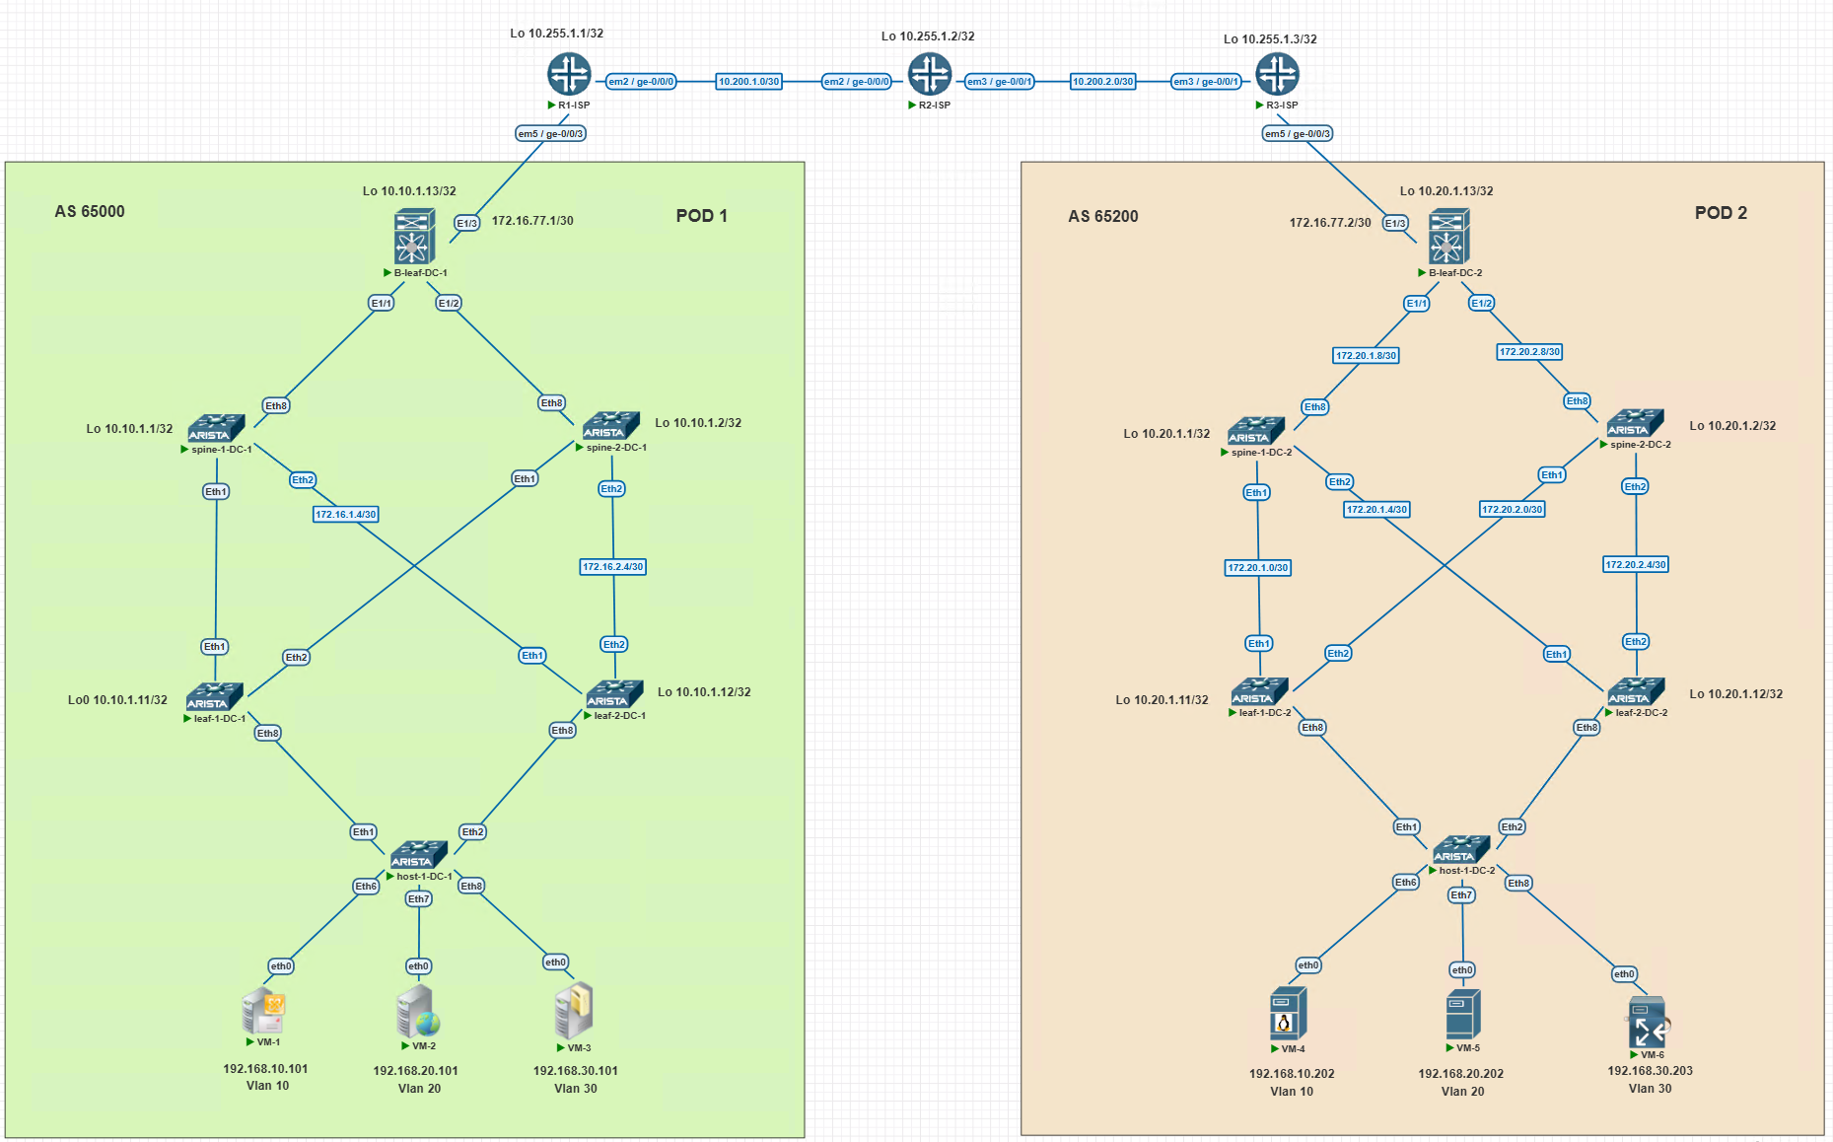
Схема сети

Slide 7
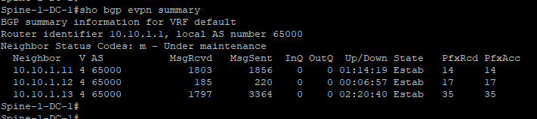
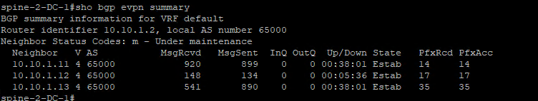
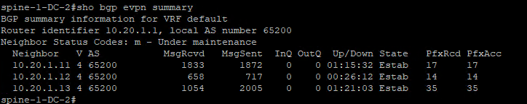
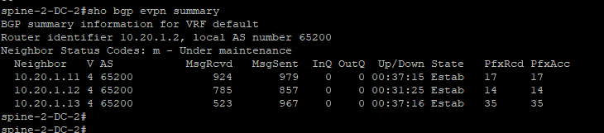
Проверка корректность работы EVPN

Slide 8
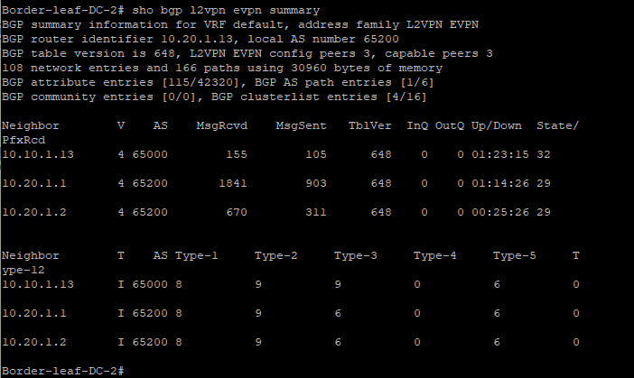
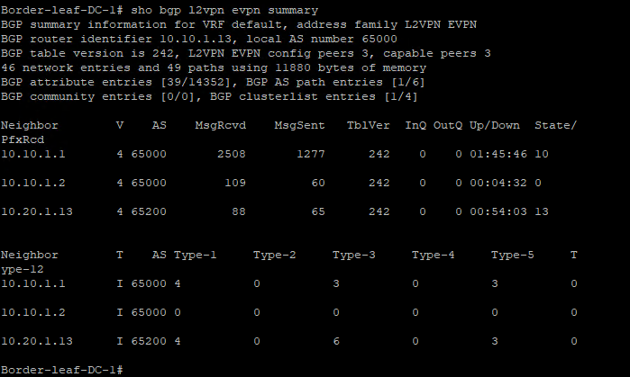
Проверка связности EVPN через VPLS
Указан сосед с IP адресом из соседней AS 65200
POD-2
POD-1
Указан сосед с IP адресом из соседней AS 65000

Slide 9
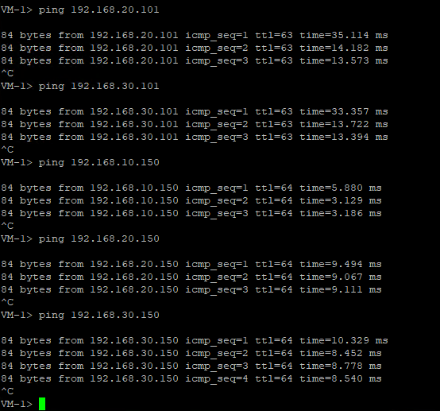
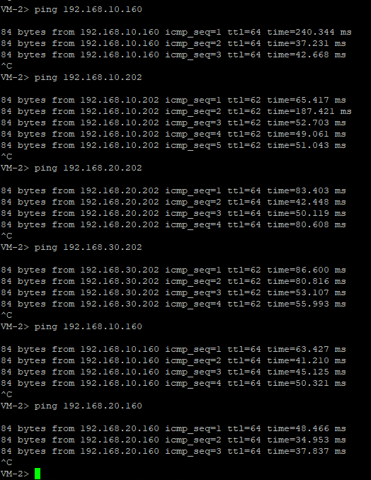
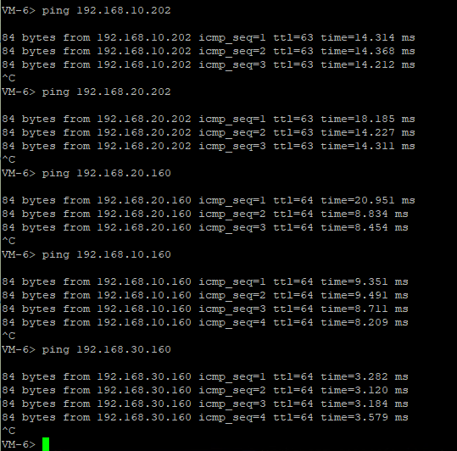
Проверка L3 связности
POD-1
POD-1 – POD-2
POD-2

Slide 10
Вывод
Проект был разработан и реализован согласно поставленной задачи. Связность между VM (виртуальными машинами) и Хостами как внутри одного пода так и между ними реализована. Отказоустойчивое подключение хостов по технологии Multihoming выполнено.

